Slide 1


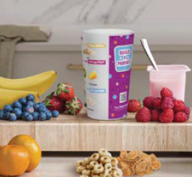


Bienvenue à la FÊTE PARFAIT!

Slide 2
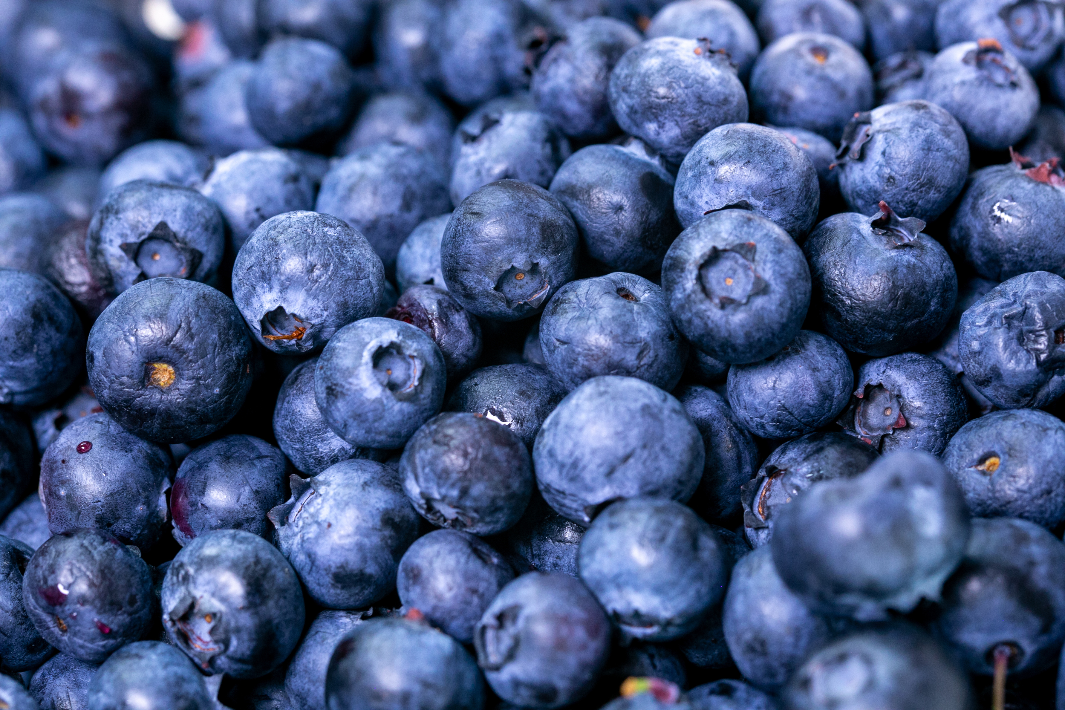
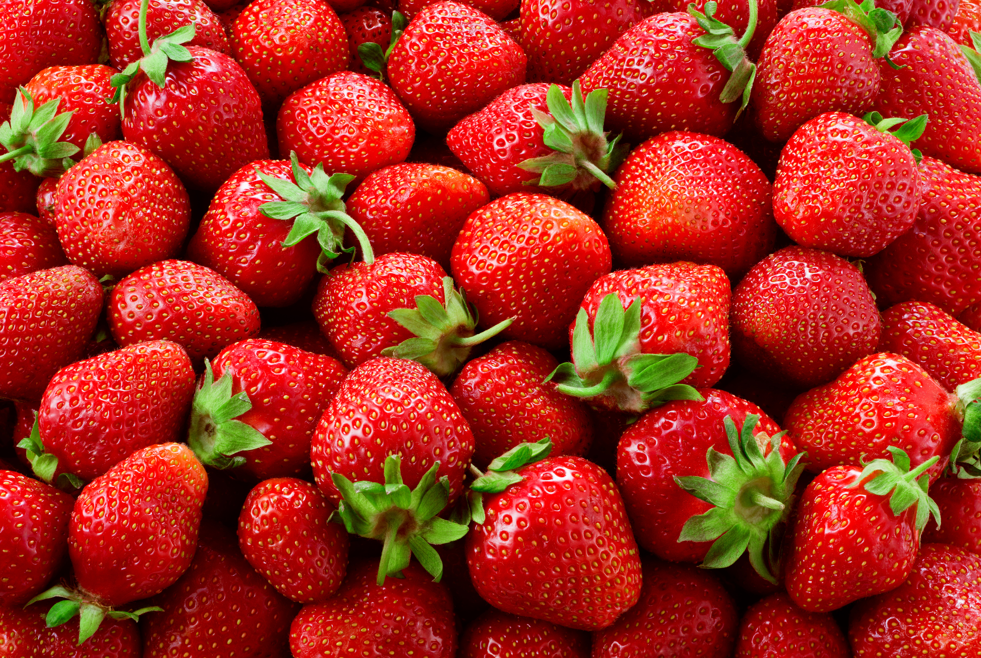
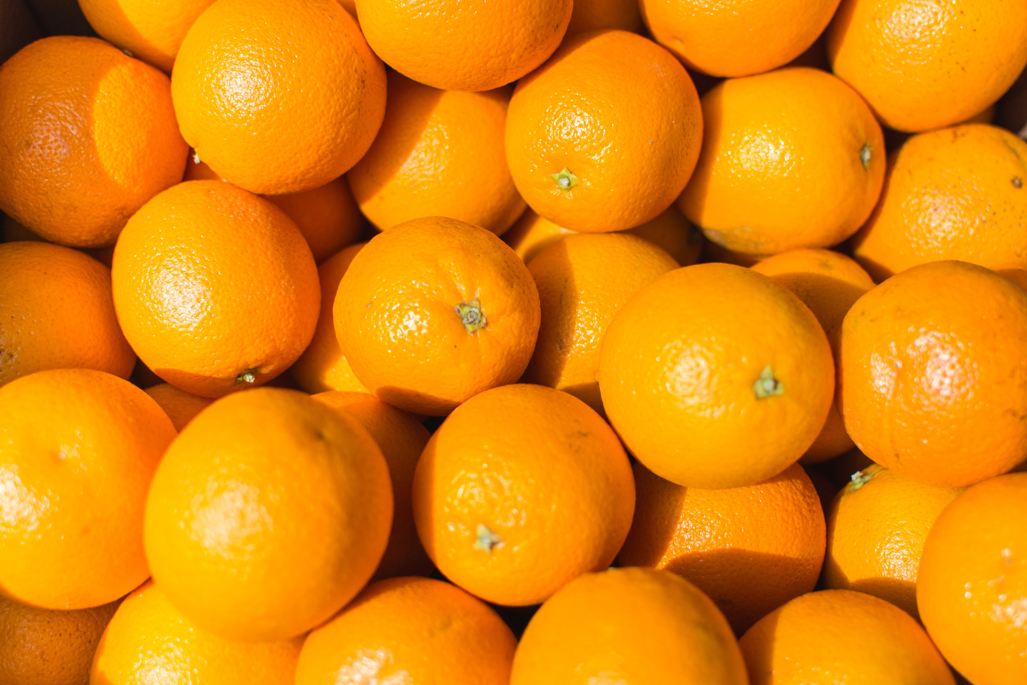
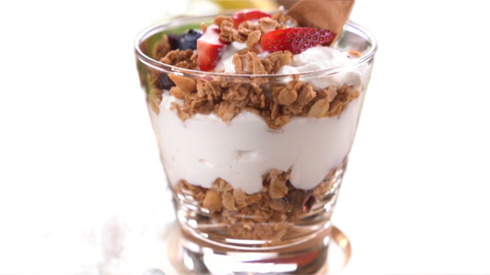

FÊTE PARFAIT!

Slide 3



cuisiner- Discussion
en dyade
-Avez-vous déjà aidé à préparer un repas ou une collation? Si oui, qu’est-ce que vous avez aimé de l’experience?
-Avez-vous un plat ou une collation préféré à préparer?

Slide 4


Des bienfaits de cuisiner
  Meilleur pour votre budget
  Faire des choix plus sains
  Développer des habiletés utiles et devenir plus autonome
  Réduire le stress et aider avec la concentration

Slide 5
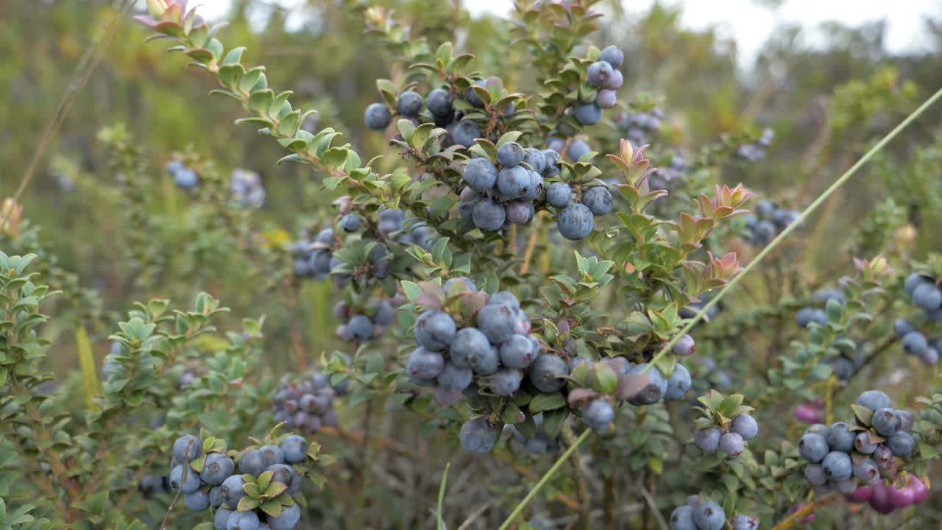
Les bleuets sauvages de
nouveau-brunswick

Slide 6


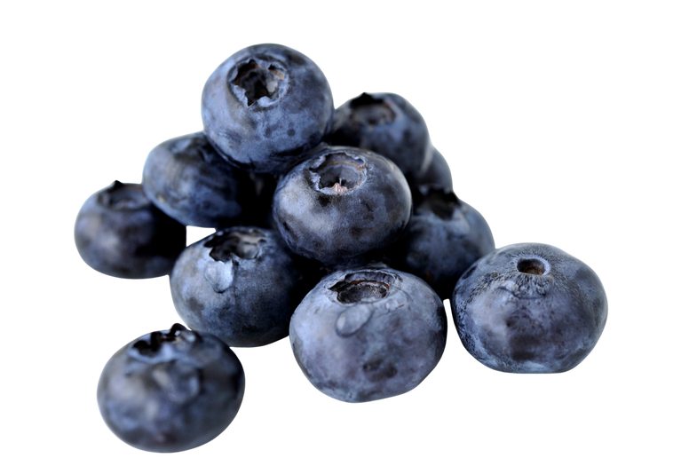
Saviez-vous
-Cent soixante-quinze (175) producteurs de bleuets sauvages du Nouveau-Brunswick ont produit en moyenne 68 MILLIONS de livres de BLEUETS SAUVAGES par AN ! Cela représente environ 20 % de la production mondiale.
-Le Nouveau-Brunswick vend ses bleuets sauvages dans plus de trente (30) pays à travers le monde.
-Les bleuets sauvages ont contribué plus de 81 millions de dollars à l'économie du Nouveau-Brunswick en 2021 !
-Les bleuets sauvages du Nouveau-Brunswick contient d'antioxydants et de nutriments qui aident votre cerveau, votre cœur et votre corps à rester forts et actifs.

Slide 7
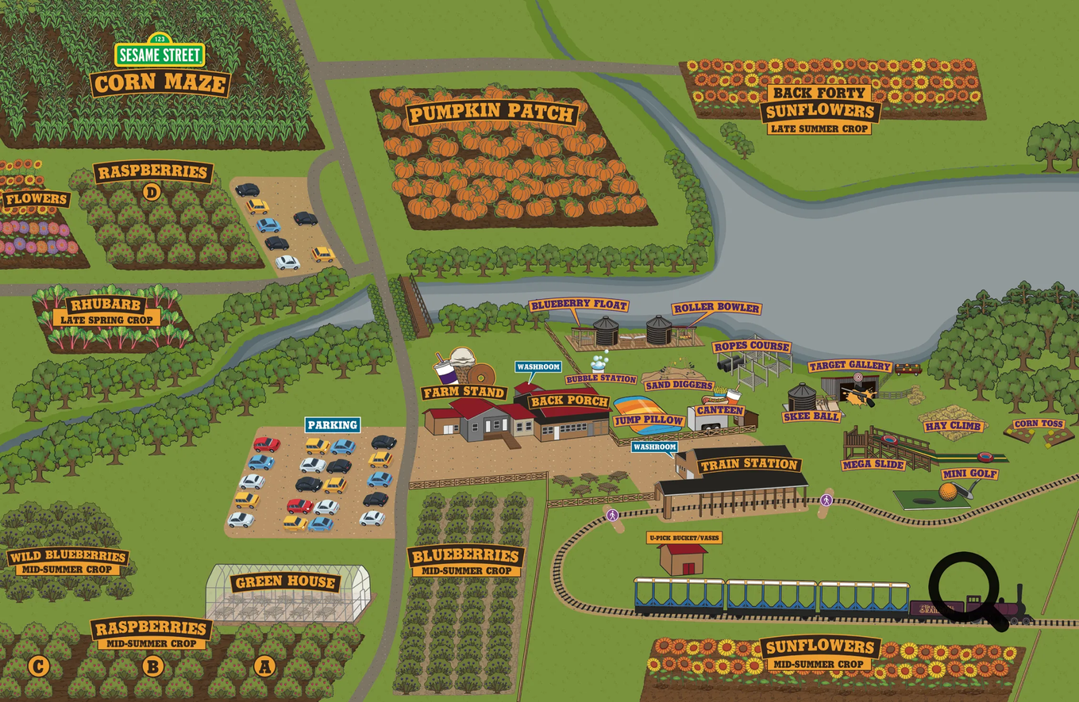
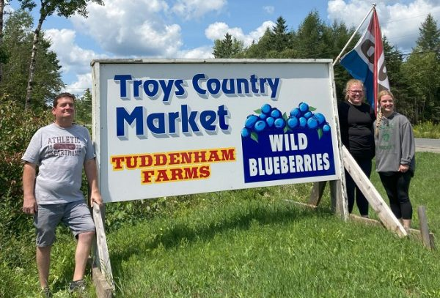
Ponts vers la carrière
Au Nouveau-Brunswick, l'industrie ds bleuets sauvages fournit des emplois dans les domaines de l'agriculture, de la récolte, de la transformation et de la vente, les producteurs menant également des recherches pour améliorer encore les cultures et les produits.

Slide 8

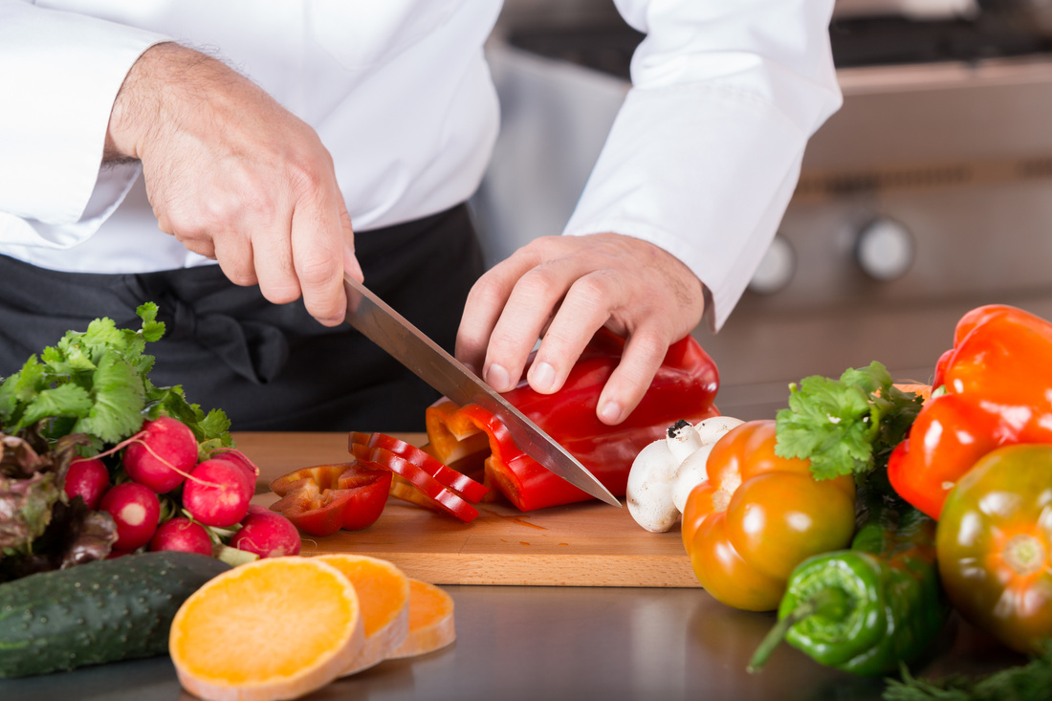
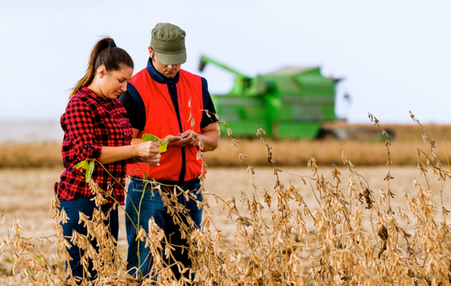
Apprentissage relié à la carrière
Grande Ideé: Réflechir et faire l’expérience aux parcours professionels potentiels.
un.e diététicien.ne
les arts culinaires
des fermiers

Slide 9
FÊTE PARFAIT!

Slide 10
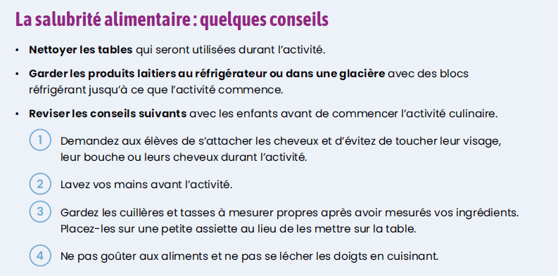


Slide 11

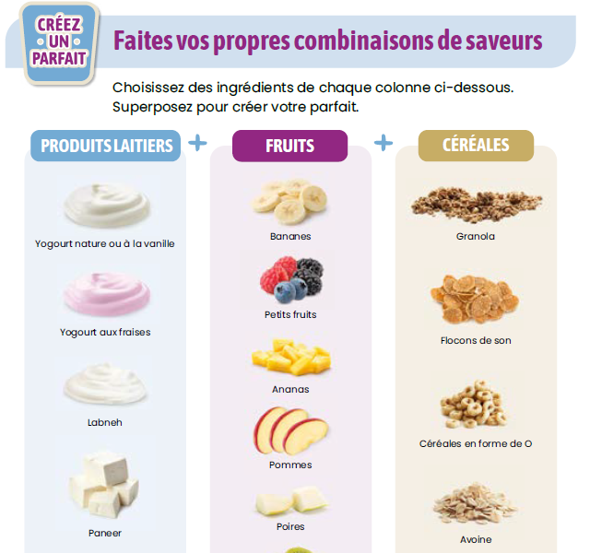

PRODUITS LAITIERS
FRUITS
CÉRÉALES

Slide 12

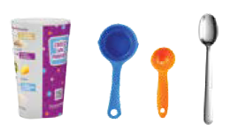

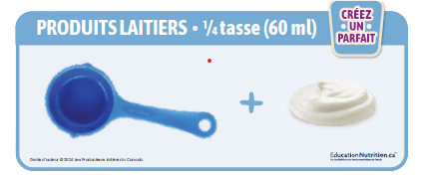




comment préparer le parfait

Slide 13

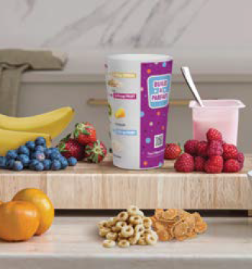
- Un succès- Avez-vous aimé cette activité culinaire? Quelle était votre partie préféré?
- Un défi- Est-ce qu’un moment était plus difficile?

Slide 14

La réflexion joue un rôle essentiel dans le cycle de l’apprentissage par l’expérience.

Slide 15
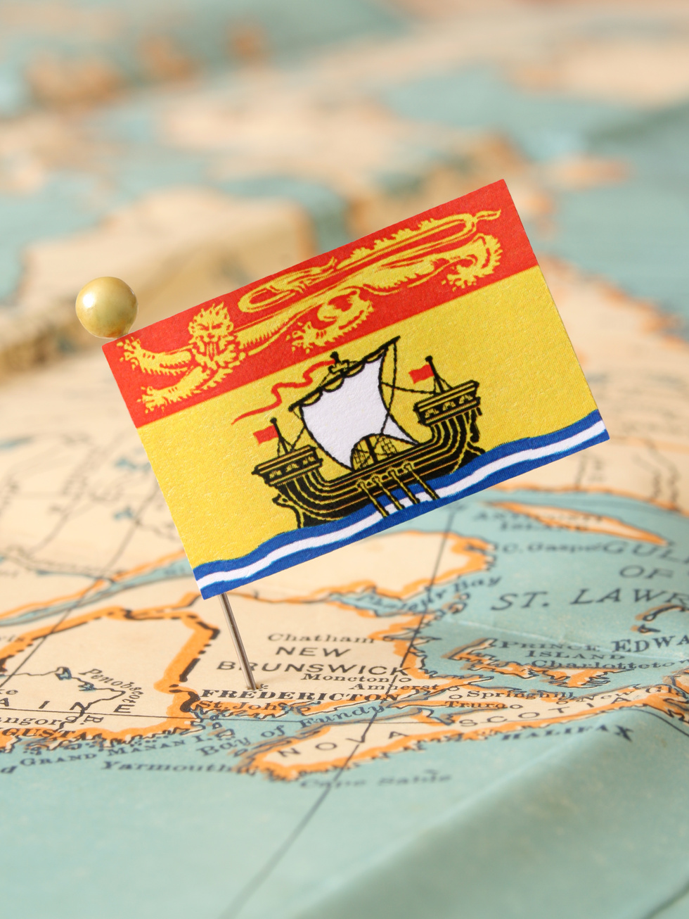

dÉFI CRéATIF
Un nouveau camion de nourriture ouvrira bientôt et nous avons besoin de la créativité des élèves pour le rendre populaire partout au Nouveau-Brunswick.
L’objectif est de mettre en valeur un nouveau menu afin de donner envie aux gens, de venir de près au loin, pour goûter nos parfaits uniquement créatifs et extraordinaires!

Slide 16

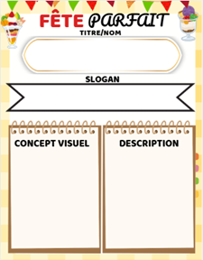


déFI CRéATIF
Objectif: Crée ton propre concept de parfait créatif avec les ingrédients de ton choix pour ajouter sur notre nouveau menu.
À inclure :
• Un nom original
• Un slogan accrocheur
• Une courte description de ton parfait
• Un visuel (dessin, conception numerique, photo)
Présenter en format de votre choix qui mette en valeur ta créativité.

Slide 17
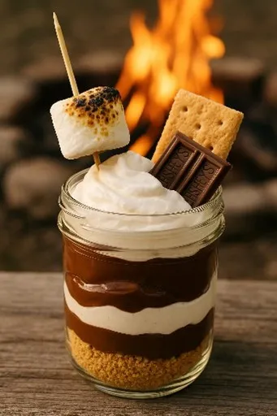
Feu de camp S’MORE PARFAIT
Exemple: Feu de camp S’more Parfait
6ième année - Mr. Sampson
Titre: Feu de camp S’more Parfait
Slogan: Juste un peu de feu!
Déscription: Des s'mores classiques revisités, avec des miettes de biscuits Graham, du chocolat riche, de la crème fouettée et des guimauves grillées à chaque cuillerée.

Slide 18
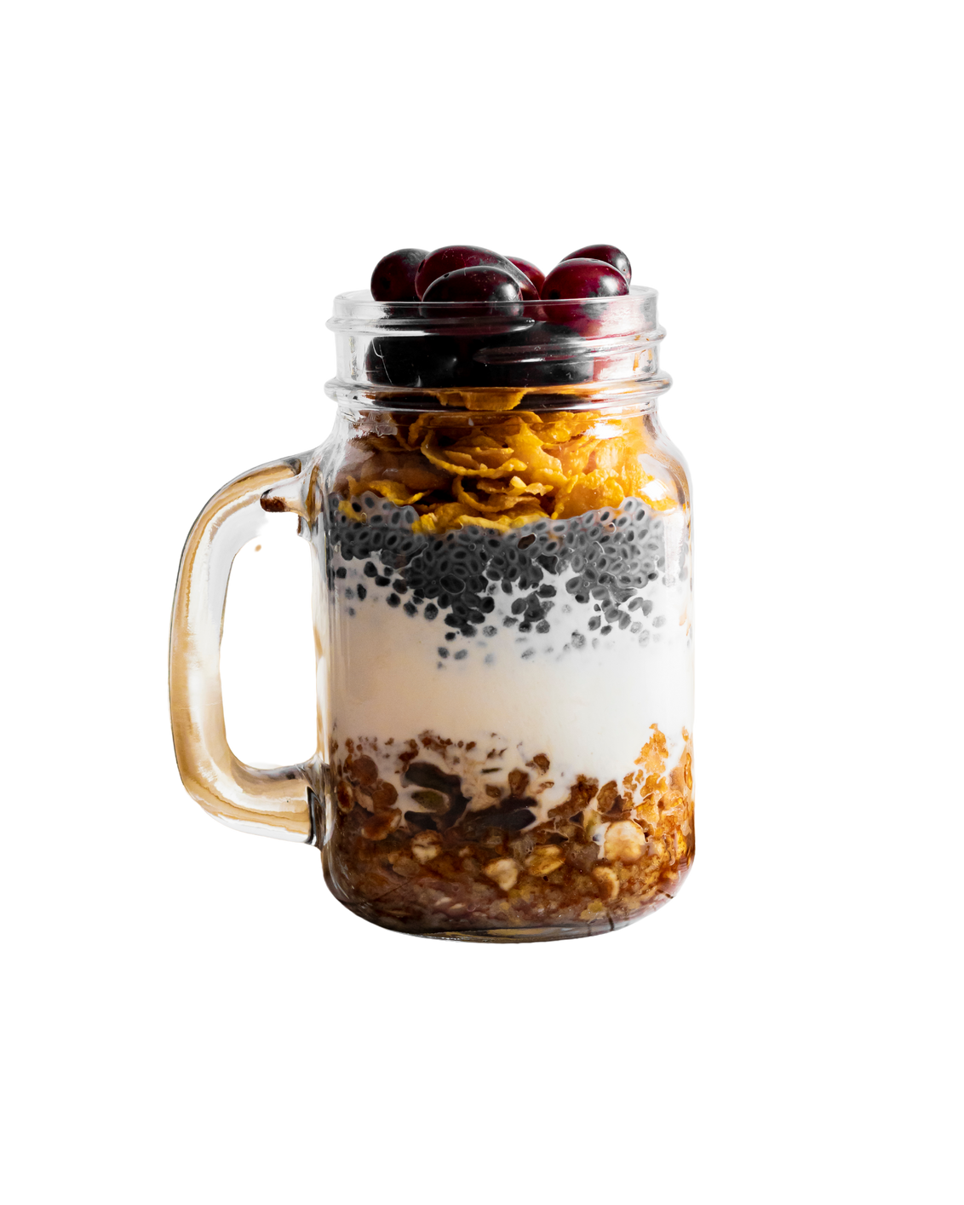


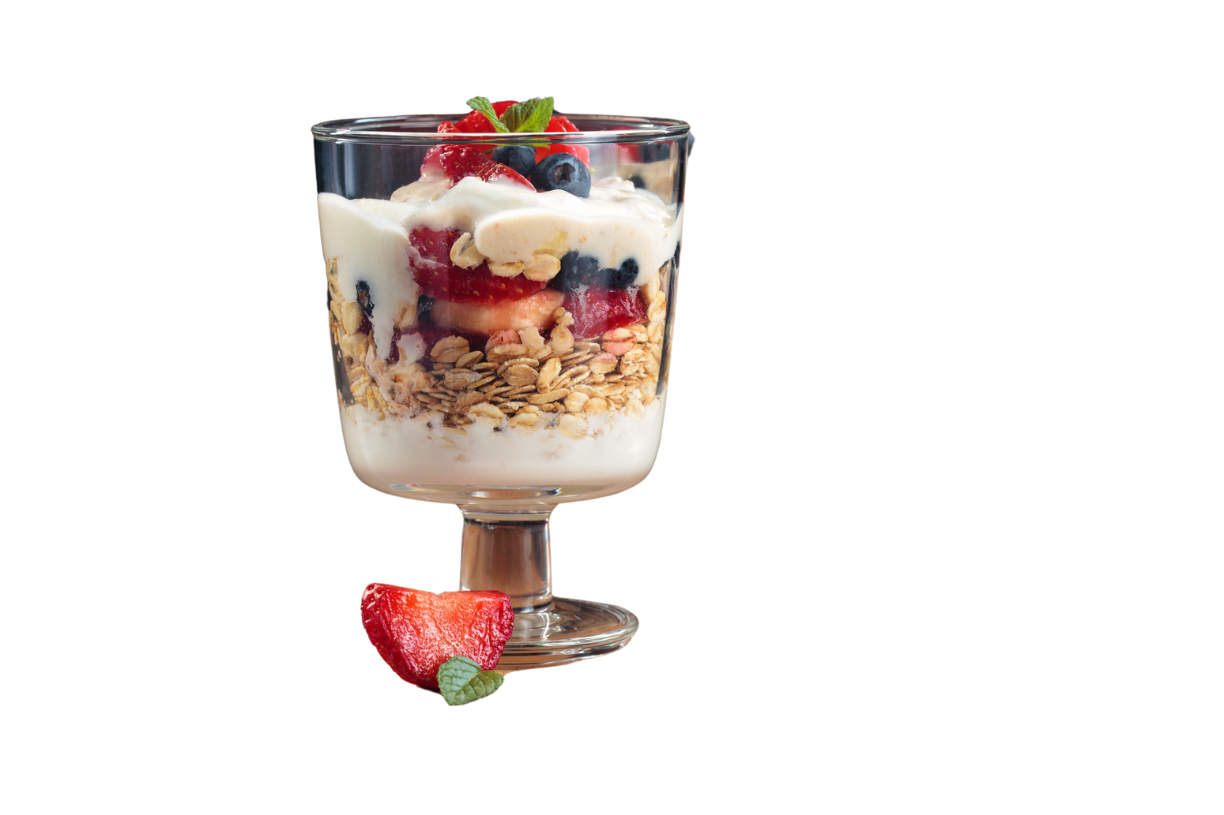
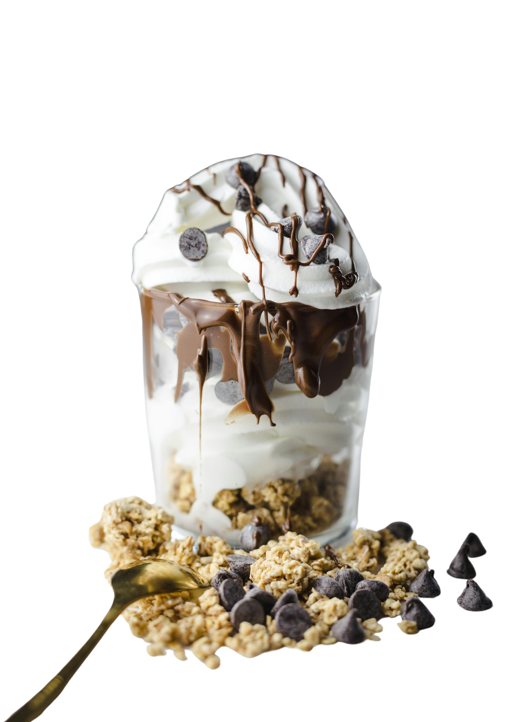
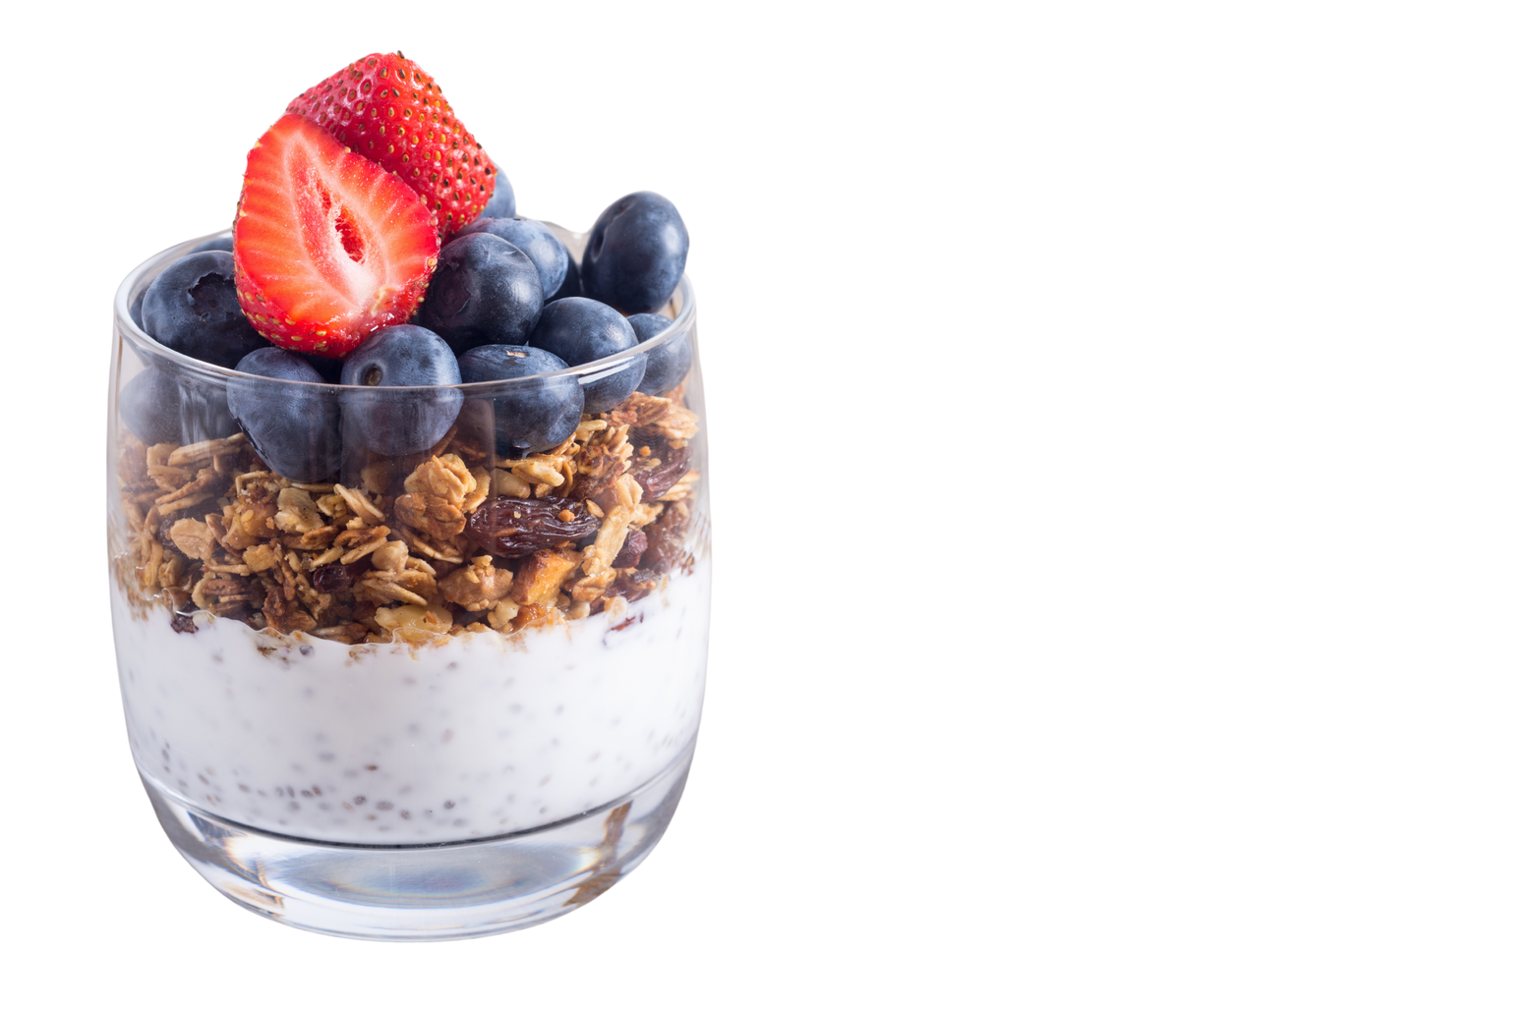
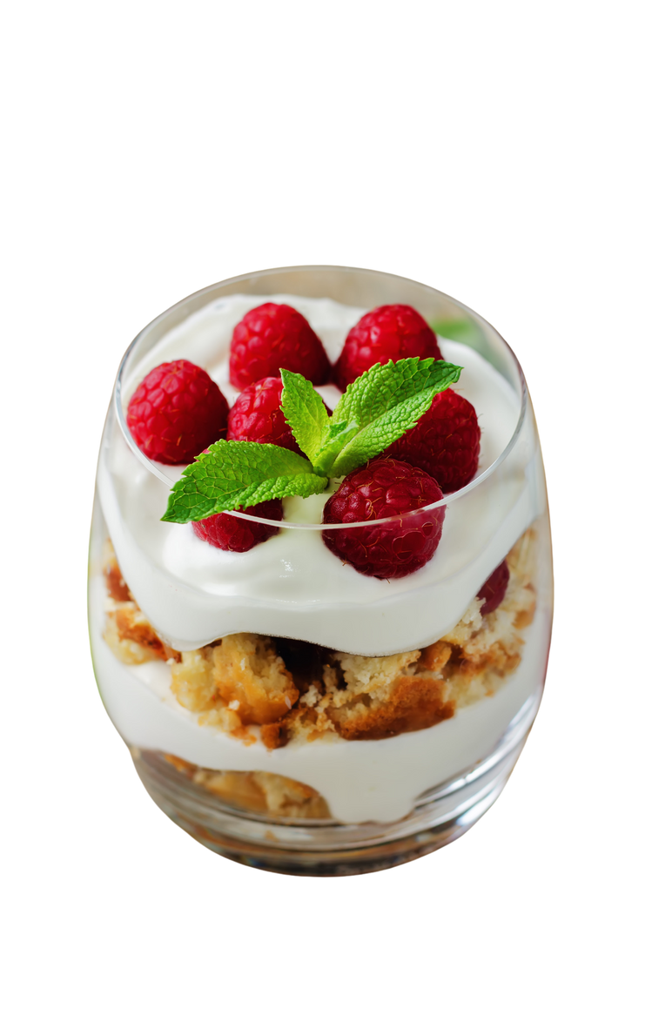
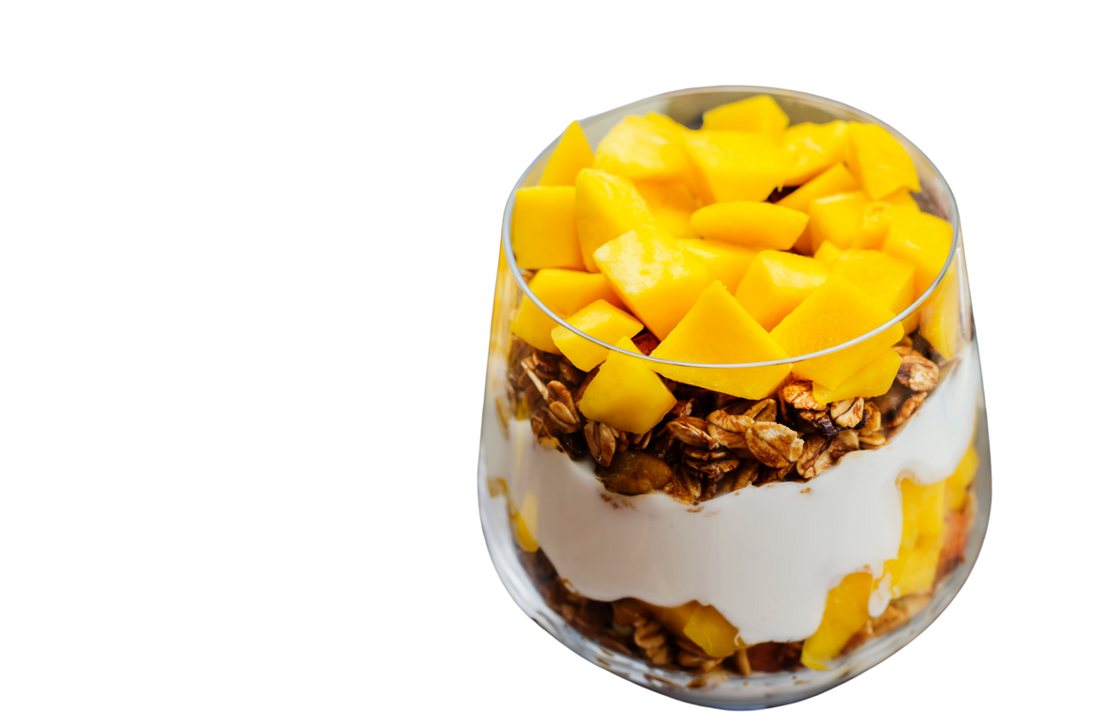
AUTRES EXEMPLES
We need a diverse menu with lots of creative ideas to capture our customer’s attention and create a thriving business right here in New Brunswick.
Design your own parfait, give it a unique name, slogan, short description and design. You can use your imagination or even create your own parfait at home
.
You can present your parfait however you choose – be creative! This could include using the template provided, creating a video, using Canva or other digital platforms, poster, drawing, etc.

Slide 19



Merci à nos partenaires communautaires
-Teach Nutrition by Dairy Farmers of Canada’s Dieticians
-New Brunswick Community College
-Bleuets NB Blueberries

